Slide 1
第17课
国家出路的探索与列强侵略的加剧
课程标准：
1.了解太平天国运动等史实，认识农民起义在民主革命时期的作用与局限性。
2.知道洋务运动的相关事实及历史意义
3.体会中华民族英勇不屈的斗争精神 .

Slide 2
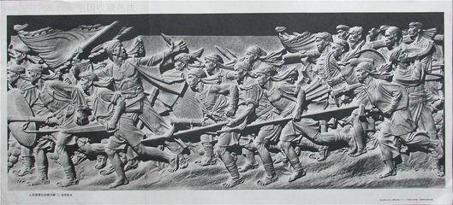
一、太平天国运动
《太平天国》，是中国民主主义革命的序幕，它提出政治、经济、民族、男女四大平等的口号，严重地动摇了清朝封建统治的基础。在这幅浮雕上，一群拿着大刀、梭镖、锄头，扛着土炮起义的汉族壮族人民的儿女，正从山坡冲下来，革命的旌旗在迎风飘扬。

Slide 3
鸦片战争后鸦片大量进口，10年当中，每年从3万箱增至6、7万箱，造成白银大量外流，引发了银贵钱贱现象并日益严重。
鸦片战争后，洋布、洋棉排挤了土布、棉布：“民间之买洋布、洋棉者十室而九。由是江、浙之棉布不复畅销，商人多不贩运，而闽产之土布、土棉，遂亦因之壅滞不能出口。
1.外因：外国资本主义的侵略，民族矛盾激化；
清政府为了支付战争赔款和军费开支，极力搜刮，加捐加税。官府常抓人毒打交不起税的人。
“昔日卖米三斗，输一亩之课有余，今日卖米六斗，输一亩之课而不足。 ”
1843—1850年规模较大的群众暴动有70余起，遍及十几个省。
2.内因:清政府腐败统治，阶级矛盾激化（根本原因）

Slide 4
1846年——1850年,两广地区水、旱、虫灾不断，广大劳动人民陷于饥饿和死亡的困境。
3.直接原因：连年不断的自然灾害；
洪秀全是广东花县人，几次参加科举，都名落孙山，屡试不第后，受宣传基督教的小册子《劝世良言》的影响，于1843年创立了拜上帝教。为了宣传拜上帝教，洪秀全把西方基督教教义、中国儒家大同思想和农民的平均主义思想结合起来，写出《原道救世歌》《原道醒世训》《原道觉世训》等文章。
4.西方基督教影响

Slide 5
（1）清政府的腐败统治和剥削，阶级矛盾激化
根本原因
外国侵略
加剧
（2）外国资本主义的侵略
地主阶级
阶级矛盾
农民阶级
（3）自然灾害严重
激化
（4）西方宗教的影响（创拜上帝教）
自然灾害

Slide 6
及时总结
太平天国运动的时候，中国社会最主要的矛盾是:( )
A、资产阶级和地主阶级的矛盾
B、民族资本主义和外国资本主义的民族矛盾
C、封建主义和人民大众的阶级矛盾
D、外国资本主义和中国人民大众的矛盾
马克思说：“推动了这次大爆炸（指太平天国运动）的毫无疑问是英国的大炮。”这说明:( )
A．鸦片战争激化了中国社会矛盾，导致太平天国运动的爆发
B．太平天国运动反对鸦片战争中清政府的卖国行为
C．清政府的腐败统治导致阶级矛盾的激化
D．鸦片战争是太平天国运动爆发的根本原因
C
A

Slide 7
上帝原来是老亲， 水源木本急寻真；
量宽异国皆同国， 心好天人亦世人。
兽畜相残还不义， 乡邻互杀断非仁；
天生天养和为贵， 各自相安享太平。
——洪秀全 《原道醒世训》
1）组织准备：
2）理论准备：
理论著作：
理论来源：
理论特点：
《原道救世歌》《原道醒世训》《原道觉世训》
基督教教义+儒家大同思想+农民平均主义
将农民平等自由思想通过宗教理论表达出来。

Slide 8
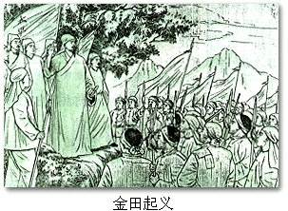
1851年金田起义，标志着太平天国运动爆发

Slide 9
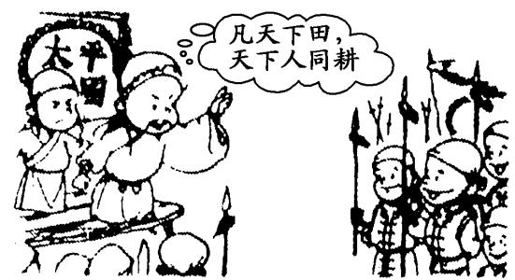
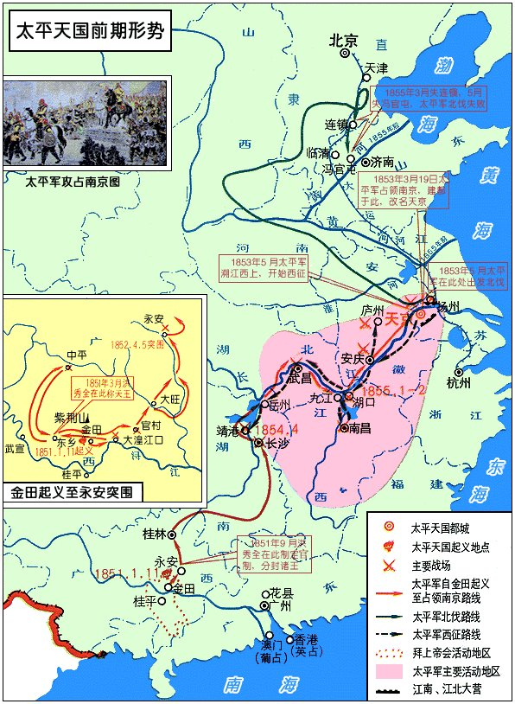

永安建制
东乡称王
永安
金田
金田起义

Slide 10
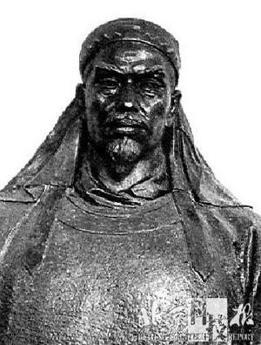





东乡称王
天王
洪秀全
永安建制，初步建立政权；
东王
西王
南王
北王
翼王
杨秀清
萧朝贵
冯云山
韦昌辉
石达开

Slide 11
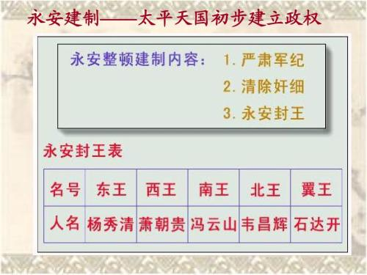
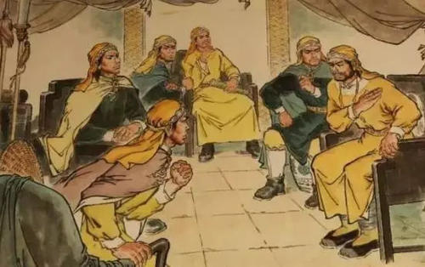
永安建制说明了什么问题
说明了这个新生的农民政权一开始就依照旧的封建制进行内政建设→农民阶级局限性，为后期太平天国运动的失败埋下隐患

Slide 12
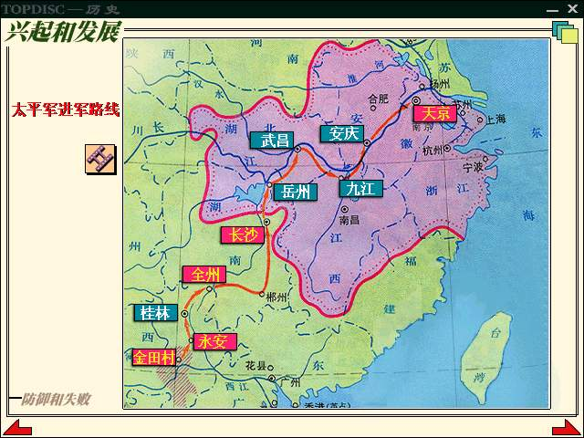
定都天京，标志着太平天国建立了与清王朝对峙的政权。
1853.1攻克武昌
1853.3定都天京《天朝田亩制度》
1952.9长沙之战 西王萧朝贵牺牲
1952.4全州之战 南王冯云山牺牲
1851.9永安建制 东王-杨秀清、西王-萧朝贵-、南王-冯云山、北王-韦昌辉、 翼王-石达开
1851.1广西桂平县金田起义标志太平天国运动兴起

Slide 13
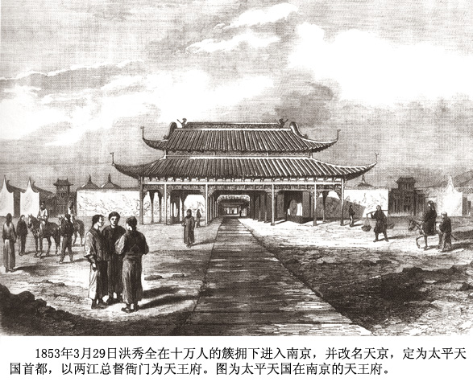
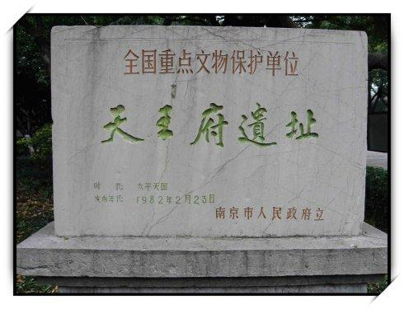

Slide 14
军事上:全盛
北伐
西征
东征（天京突围）
目的
推翻清朝统治
巩固大本营
断绝清政府财源
结果
失败
胜利
胜利
根据地和物质基础
意义
沉重打击
巩固天京

Slide 15
北京
太平军北伐
天津
连镇
太平军西征
天京
扬州
安庆
武昌
永安
金田

Slide 16
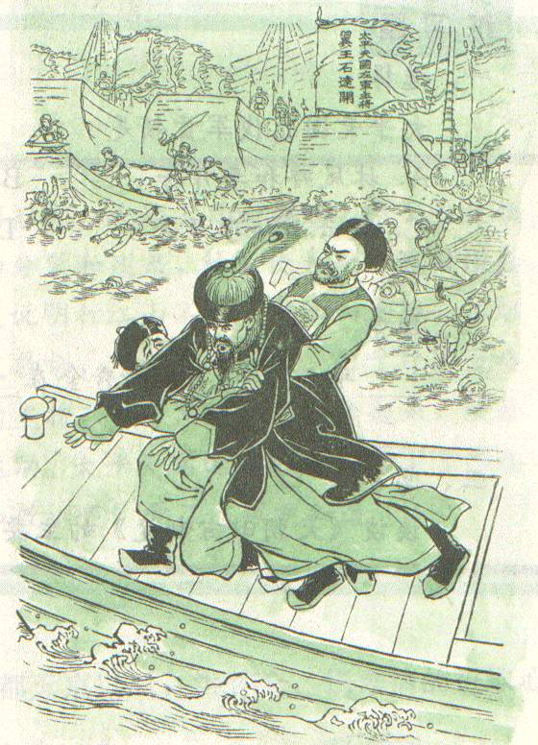
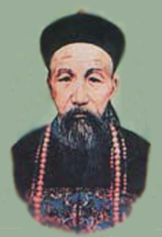
在鄱阳湖被太平
军打败的曾国藩
欲投水自尽
“中宵念此，魂梦屡惊”

Slide 17
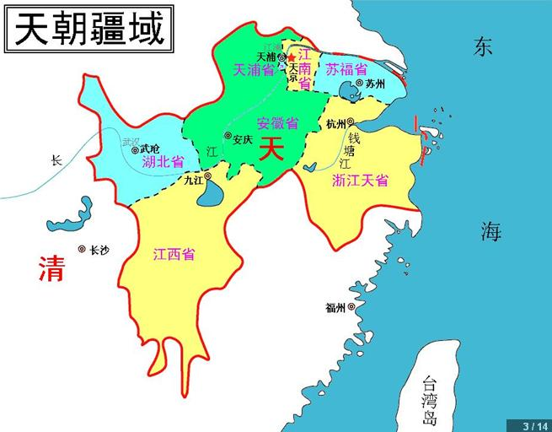
太平天国的疆域最广阔之时曾占有中国半壁江山 ，其势力发展到18个省，太平天国实际控制的区域发展到23个府州，总共面积150多万平方公里。

Slide 18
2.转折：天京事变
1）概况：
洪
⑤疑
①逼
④杀
⑥走
杨
韦
石
②杀
③责
2）原因：
A、直接原因：定都天京以后，领导者革命进取心减退，领导集团内部争权夺利。
B、根本原因：农民阶级的局限性 （阶级局限性和时代局限性）．

Slide 19
秀全僻处深宫，从不出户，人罕识其面。他自知智慧不及杨秀清，一切军务皆委之，任其裁决。秀清自恃功高，朝见立而不跪，每诈称天父下凡附体，令秀全跪其前，甚至数其罪而杖责之，造言既毕，其为君臣如初。夫古之叛逆，末路受制于臣下，篡夺者有之，缚献者有之，袭杀者有之，未闻跪而受杖仍尊为王者。
——张德坚《贼情汇纂》

Slide 20
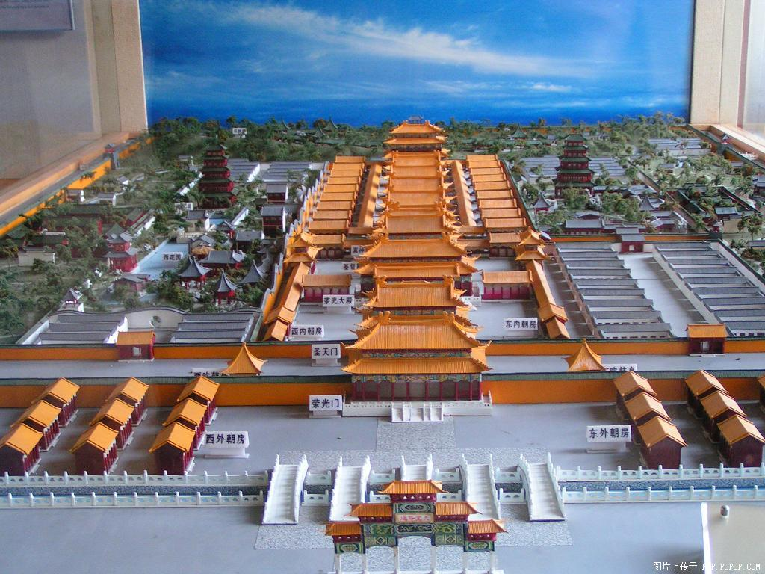
补充：天京事变发生根源是什么？它能避免吗？
天王府模型
根源：阶级局限性：农民阶级的分散性，狭隘性和落后性（农民是小生产者，长期自给自足自然经济影响，各顾各）决定了他们不可能提出切实可行的革命理论，也不可能跳出封建主义的圈圈。

Slide 21
天京事变影响：
1、直接影响：严重削弱了太平天国的战斗力和凝聚力，出现了“国中无人”、“朝中无将”的危险局面。
2、间接影响：从胜利发展滑向失败灭亡、从战略进攻走向战略防御的转折点。
3、深远影响：标志着太平天国运动由盛转衰。

Slide 22
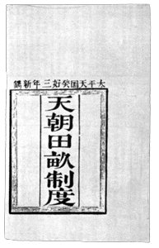
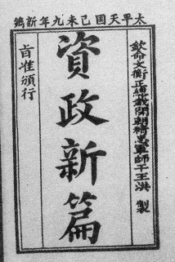
3、《天朝田亩制度》和《资政新篇》
纲领文件
治国方案

Slide 23
《天朝田不制度》内容
①提出时间：1853年冬 ②核心：废除封建地主阶级土地所有制，解决土地问题。 ③内容： A、关于土地分配： 原则：“凡天下田，天下人同耕”、“无处不均匀”。 方法：按人口和年龄分配土地。 B、关于产品分配： 原则：“天下人人不受私，物物归原主” 方法：每户留足口粮，其余产品归国库。 ④目标：建立一个“有田同耕，有饭同食，有衣同穿，有钱同使，无处不均匀，无人不饱暖”的理想社会。

Slide 24
评价：
进步性（革命性）：
突出反映了农民阶级要求废除封建土地所有制的愿望，是农民反封建斗争的思想结晶。
落后性：
——把小农经济作为追求目标，未超越封建主义范畴。
空想性：
——平均分配土地和产品，违背社会发展规律。

Slide 25
《资政新篇》内容
①提出：1859年，为了振兴太平天国，洪仁玕提出《资政新篇》。 ②核心：向西方学习，进行经济、政治和文化改革，发展资本主义。 ③内容：A、政治：主张中央集权，反对结党营私，提倡广开言路。 B、经济：主张仿效西方资本主义的某些制度，发展工矿、交通、邮政、金融、水利等事业； 准许私人开办工业，奖励科技发明。 C、对外：中外自由通商，平等往来。 D、文教：兴办学馆，建立医院，设立社会福利机构。

Slide 26
评价：
革命性：
后期的纲领，中国人的迫切愿望；
目的是进行反封建反侵略。
进步性：
是发展资本主义的方案，符合社会发展规律和趋势；
空想性：
不是农民革命实践的产物，缺乏社会实践的经济、阶级基础。

Slide 27
《天朝田亩制度》和《资政新篇》的比较
 | 《天朝田亩制度》 | 《资政新篇》
背景 | 全盛时期 | 衰落时期
经济主张 | 平均分配土地、产品 | 发展资本主义工商业
群众基础 | 农民阶级支持，广泛群众基础 | 没有得到农民支持
作用 | 直接推动太平天国运动发展 | 未能付诸实行

Slide 28
《天朝田亩制度》代表了农民的愿望，《资政新篇》代表了中国发展的方向，两者为何都不能实现？
①客观上：没有一定安定的环境保证实施分田方案。
②主观上：平均分配土地与生产、生活资料统归圣库的规定都是空想，根本无法实施。
③根本上：违背了社会发展规律。
①客观上：当时处于战争环境；
②主观上：它不是农民革命实践的产物，没有反映农民当时最迫切的愿望和要求。
③根本上：由于缺乏相应的社会基础和实施条件；

Slide 29
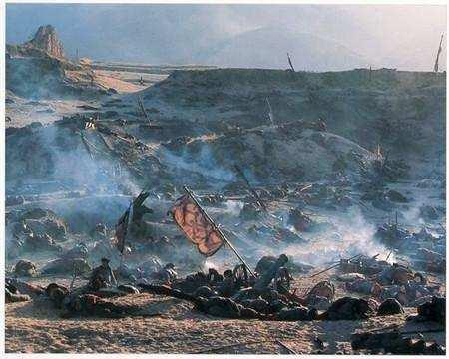
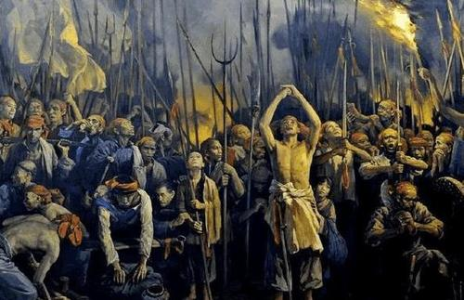
1864年6月1日，洪秀全病逝，不久天京陷落

Slide 30
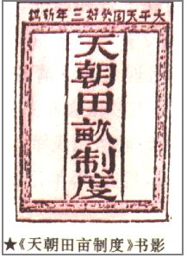
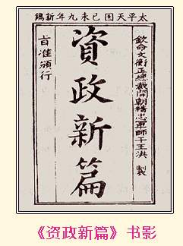
太平天国运动的兴衰
1853.3
北伐
全盛时期
西征
1856.9
东征
天京变乱
1853.3
1856
定都天京
重建核心
1851.12
永安建制
最终失败
1851.1
天京陷落
金田起义
1864.7

Slide 31
太平天国失败的原因及教训？
材料一 太平天国北伐西征并举。北伐军一直打到天津郊区，震动京师。清政府急忙从各地调集重兵，围攻北伐军。由于孤军深入，北伐军浴血奋战两年，最终失败。
材料二 洋枪队是清政府勾结美、英、法侵略者为镇压太平天国组成的武装。1860年（咸丰十年）在上海组成由美国人华尔统领。
战略上的失误；
①主观：
失败原因：
农民阶级的局限性（根本原因）。
②客观：
中外反动势力的联合镇压。
失败教训：
在两半社会，由于阶级的局限性和时代的局限性，农民阶级不能领导中国民主革命取得胜利。

Slide 32
局限性(如何认识农民阶级的阶级局限性？)
①经济上：农民是分散的个体小生产者，不是先进生产方式的代表。
②政治上：不能提出切实可行的改造社会的方案。
③思想上：没有科学的理论作指导。
④组织上：不能始终保持领导集团内部的团结，难以形成统一坚强的领导核心。
农民阶级的局限性和中外反动势力的联合绞杀是太平天国失败的主要原因。

Slide 33

讨
论
探
究
太平天国运动有何历史意义？
“太平天国禁止了鸦片，却采用了宗教；不建立民国而建立天国……” ——李大钊
“楚国声里霸图空，血染胡天烂漫红。
煮豆燃萁谁管得，莫将成败论英雄。”
——柳亚子《题太平天国战史》
（太平天国）除了改朝换代以外，他们没有给自己提出任何任务……他们给予民众的惊惶比给予老统治者们的惊惶还要厉害。他们的全部使命，好像仅仅是用丑恶万状的破坏来与停滞腐朽对立，这种破坏没有一点建设工作的苗头。 ……显然太平军就是中国人的幻想所描绘的那个魔鬼的化身。
——马克思在1862年的评价

Slide 34
历史意义：
①性质：一次伟大的反封建反侵略的农民革命战争；
②意义：
Ａ、打击封建，引起政治和权力结构的变化，湘淮系官僚集团形成，汉人权力增长，中央权力下移，对此后历史的发展产生重大影响。；
Ｂ、打击侵略；
Ｃ、农民战争最高峰；
Ｄ、向西方学习，发展资本主义；

Slide 35
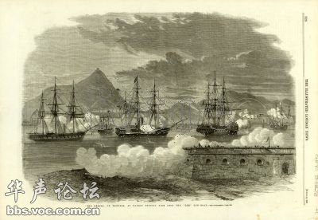
太平军向英舰发炮

Slide 36
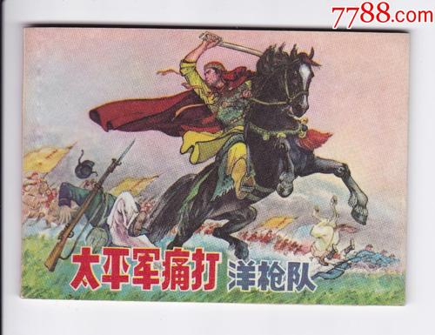
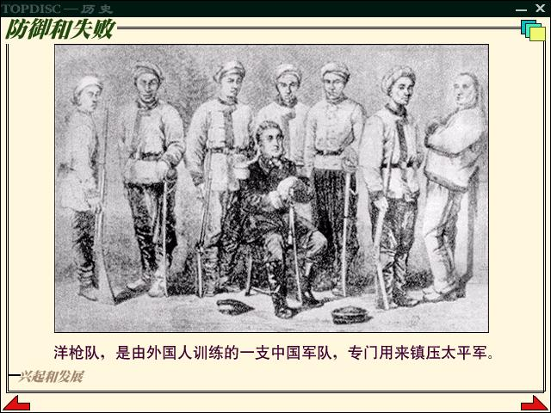

Slide 37
二.洋务运动：
19世纪60年代至 90年代这几十年中，清政府一些洋务派官僚以“自强”和“求富” 为口号，在军事、政治、经济、教育及外交等方面进行了一系列的革新运动，史称“洋务运动”。
洋务派发动的一场地主阶级自救运动

Slide 38
思考：
结合史料分析洋务运动兴起的背景和目的？
材料：今日和议既成，中外贸易有无交通，购买外洋器物尤属名正言顺。购成之后，访募覃思之士，智巧之匠，始而演习，继而试造，不过一二年，火轮船必为中外官民通行之物，可以剿发捻（旧时对太平天国和北方农民起义军的称呼），可以勤远略。
1、背景：
⑴两次鸦片战争失败后,清朝处于内忧外患的形势；
⑵太平天国运动的沉重打击；
⑶向西方学习的新思潮。
2、目的：
利用西方先进技术，维护清朝统治。

Slide 39
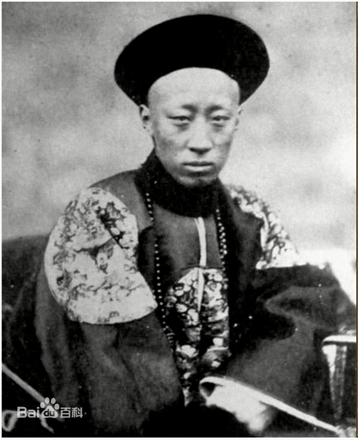
奕

Slide 40
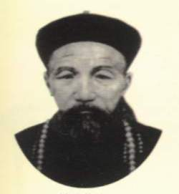
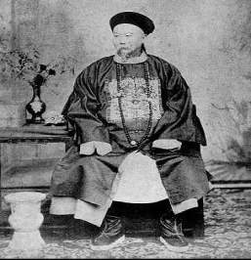
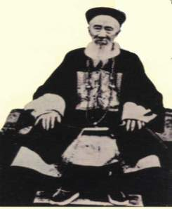
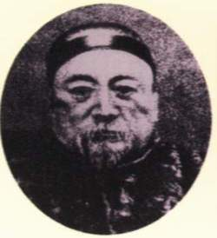
曾国藩
李鸿章
张之洞
左宗棠

Slide 41
思考：
洋务运动的具体内容有哪些?
⑴创办近代军事工业
⑵兴办近代民用工业
4、内容：
⑶建立近代海军
⑷创办新式学堂，选派留学生

Slide 42
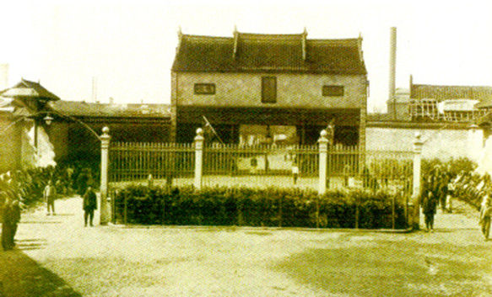
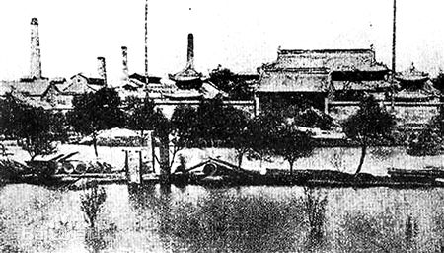
⑴创办近代军事工业
口号：“自强”
特点：经费由清政府调拨，
产品分配给军队使用，
管理方式是封建衙门式，
属封建官办企业。
江南制造总局
天津机器制造局

Slide 43
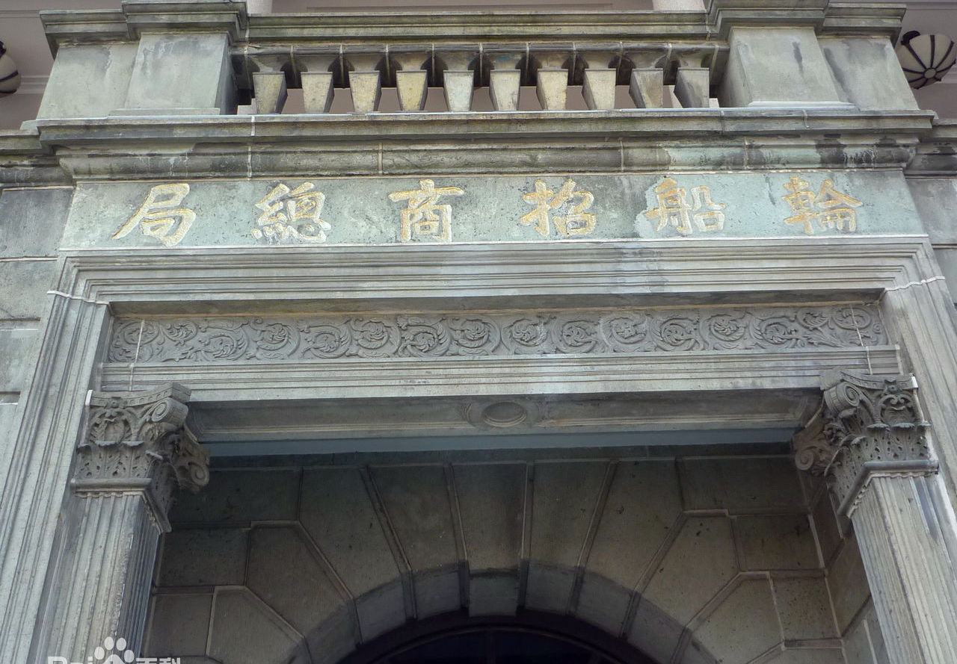
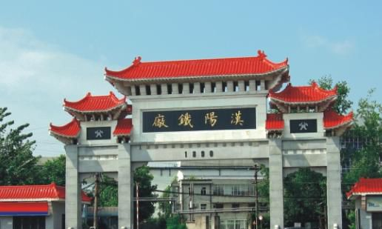
⑵兴办近代民用工业

Slide 44
⑵兴办近代民用工业
口号：“求富”
目的：解决军事工业资金、染料、运输等方面的困难
经营形式：官办、官督商办、官商合办
特点：部分产品作为商品投放市场，属于带有一定资本
主义色彩的封建官办企业。

Slide 45
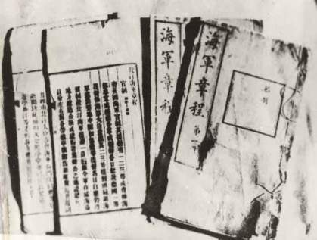

3.建立近代海军
建立北洋、南洋、福建三支海军
北洋海军章程
北洋海军军旗

Slide 46
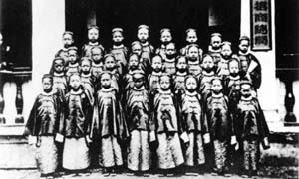
4.大办教育：首批三十名留美幼童
詹天佑——中国第一位铁路工程师；
吴仰曾——中国第一位矿冶工程师；
蔡绍基——北洋大学校长；
梁敦彦——晚清外交家、民初交通总长；
唐绍仪——民初国务总理

Slide 47
洋务派创办的主要企业表
企业名称人物 | 军事工业 | 民用工业
曾国藩
李鸿章
左宗棠
崇厚
张之洞
安庆内军械所
天津开平煤矿
上海轮船招商局
江南制造总局
福州船政局
天津机器制造局
汉阳铁厂、 湖北织布局

Slide 48
5.结果
(1)破产：甲午战争的惨败宣告洋务运动的破产
(2)破产原因:
a.没有彻底变革封建制度(根本原因)
b.列强不希望中国富强
c.顽固派的阻挠和破坏
d.中央缺乏一个健全有力的领导核心

Slide 49
6、评价
积极：1、引进了西方近代技术和设备，有利于我国生产力的发展和提高；
2、中国工业近代化开始起步；客观上刺激了中国民族资本主义的产生和发展，对外国经济侵略起到一定抵制作用。
3、创办新式学堂，选派留学生 ,培养了一批掌握先进技术的人才，也有利于新思想的传播，开启了教育的近代化；
4、创办三支海军，有利于军事近代化。
局限性：只是学习西方的科技，没有认识到中国制度上的落后性，不能从根本上改变中国落后的局面。
洋务运动是中国近代化的开端！

Slide 50
1.[知识拓展]正确区分洋务运动与民族资本主义
(1)洋务派是封建地主阶级的代表，而不是资产阶级的代表。 (2)洋务运动创办的是民用企业，不是民族资本主义企业。 2.[概念阐释]中国近代民族工业
(1)“近代”从生产力角度理解，指使用“机器”进行生产。 (2)“民族工业”强调“民族性”，指由中国民间资本投资而兴建的工厂制工业。 (3)近代民族工业：由中国民间资本投资兴建的、使用机器生产的工厂制工业

Slide 51
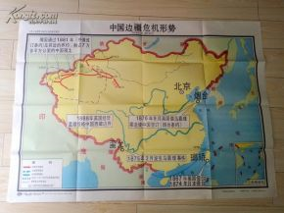
三、边疆危机与甲午中日战争
19世纪60年代后，中国西北、西南、东南边疆地区安全遇到了严重危机，俄国、英国、日本、法国加紧了对中国的侵略。

Slide 52
1.左宗棠收复新疆
背景：
1.国际背景：19世纪70年代，世界主要资本主义国家向垄断资本主义阶段过渡，为了适应对外商品和资本输出以及争夺殖民市场的需要，列强掀起一个新的争夺殖民地的高潮。
2.1864年，新疆少数民族上层分子反对清政府，形成内乱局面。阿古柏趁机侵占新疆，俄英竞相勾结和支持阿古柏，沙俄直接出殡抢占伊犁地区。

Slide 53
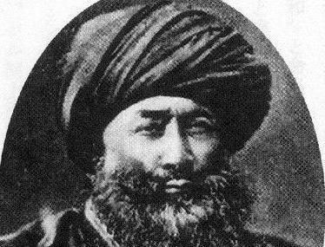
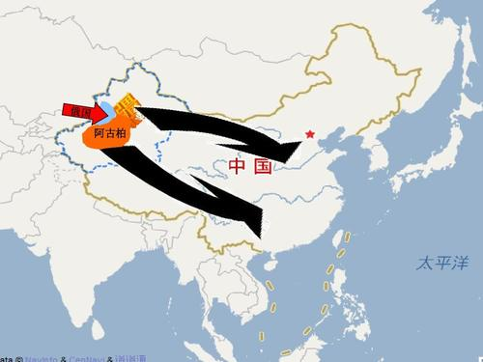
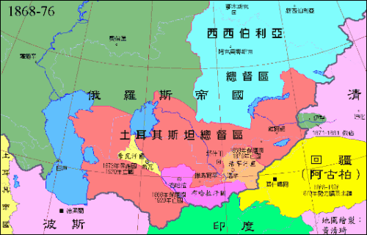

Slide 54
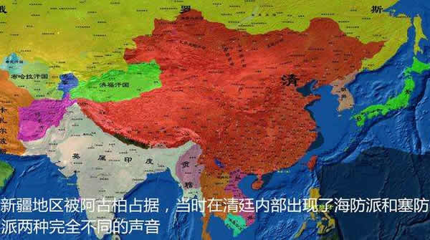
国内：（3）.清政府内部“海防”和“塞防”之争

Slide 55
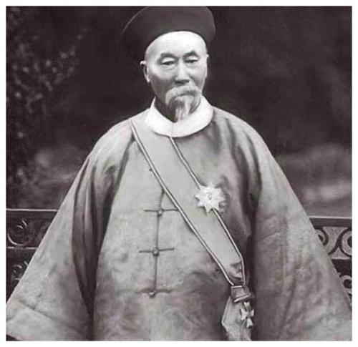
新疆乃化外之地，茫茫沙漠，赤地千里...新疆不复，于肢体之元气无伤；海疆不防，则心腹之患愈棘。
李鸿章

Slide 56
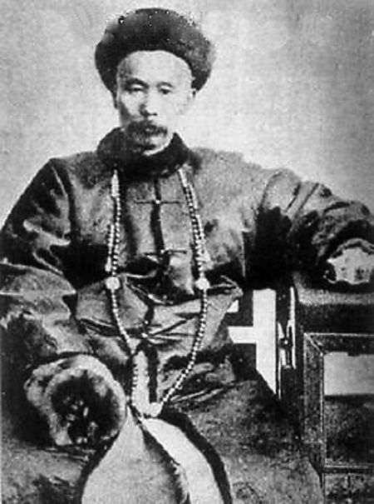
我朝定鼎燕都，蒙部环卫北方，百数十年无烽燧之警……是故重新疆者所以保蒙古，保蒙古者所以卫京师。时事之宜筹，漠谋之宜定者，东则海防，西则塞防，二者并重。若新疆不固，则蒙部不安，匪特陕、甘、山西各边时虞侵轶，防不胜防，......
——左宗棠
左宗棠

Slide 57
2.经过
1. 1875年，清政府命左宗棠为钦差大臣督办新疆军务，次年军西征，在新疆各族人民支持下，全歼阿古柏军事势力。
2. 1878年初，取得收复新疆（除伊犁外）的重大胜利，粉碎了俄英利用阿古柏分裂中国领土的阴谋。
3. 1880年，左宗棠被再次任命为钦差大臣，赴新疆统筹军务。他在哈密建立抗俄军事基地。曾纪泽在左宗棠的军事支持下，迫使沙俄签订了《改订条约》。中国收回伊犁，但被俄国割去霍尔果斯河以西的领土约7万平方公里。

Slide 58
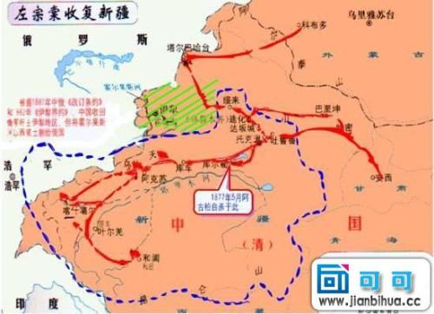
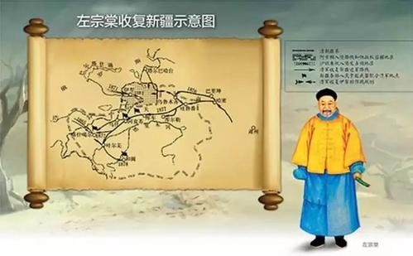

Slide 59
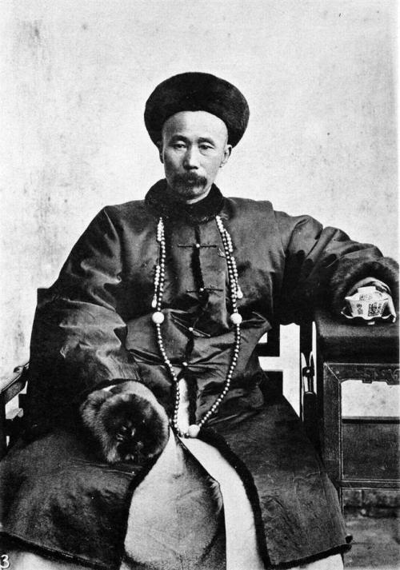
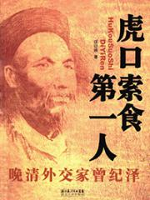
结果：
1884年设立新疆行省，加强了清政府对新疆地区的控制。

Slide 60
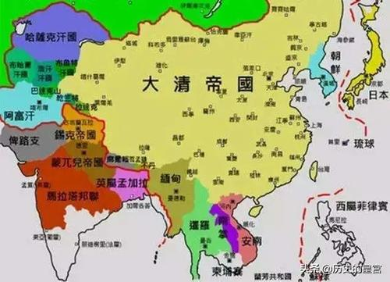
2.中法战争
(1)爆发：①越南是清朝的藩属国，1883年，法国控制了越南，把侵略矛头对准了中国。

Slide 61
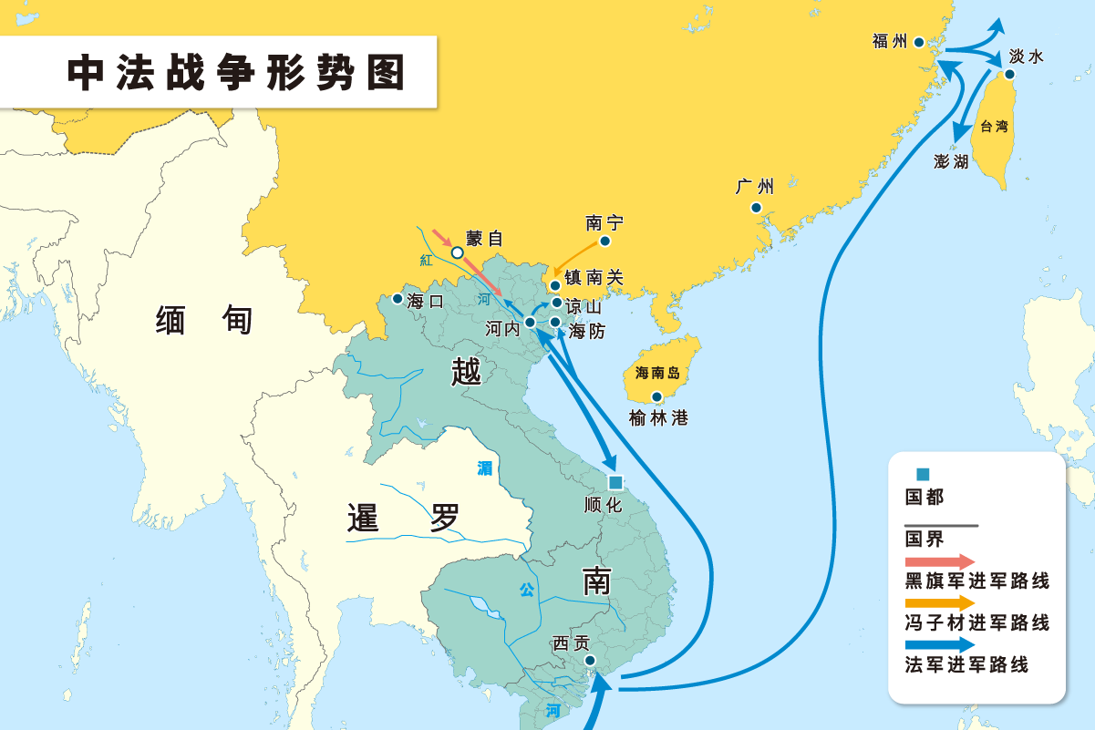
中法战争于1883年底打响。法军进攻台湾没有得逞，在1884年8月偷袭马尾军港，炮毁福州造船厂。

Slide 62
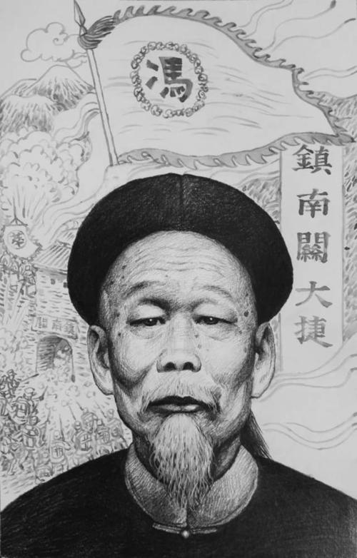
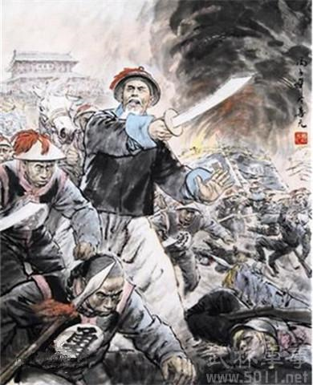
镇南关大捷：1885年，清军在冯子材率领下取得镇南关大捷，法军败退。法国内阁因此倒台，清廷下达停战令。

Slide 63
1885.6，李鸿章与法国驻华公使签订了中法《越南条款》，清方承认法国对法属印度支那诸殖民地的宗主权，中国西南门户大开，云南、广西和广州湾（今湛江市），并使之一度变成法国的势力范围。受此战的影响，清廷于台湾设省，以刘铭传为巡抚大力推展现代化防务及新政，并积极筹建北洋水师。。

Slide 64
中国在这次反侵略战争中，本有机会能取得最后胜利，但由于清统治者的懦弱、妥协，胜利的成果才被葬送，使得中国不败而败，法国不胜而胜。
其次，清政府之所以对法议和，客观上也是因为英美等国的态度，他们担心中国一旦取得对法战争的全面胜利，就会进一步增强中国人民反对外国侵略者的决心，清政府也可能不再如以前那样驯服了，而且危及自己在华的侵略利益。英外交大臣就曾说：“中国的任何胜利，一般都会对欧洲人发生严重后果。”因此，他们极力施加影响，迫使清政府尽快对法妥协。

Slide 65
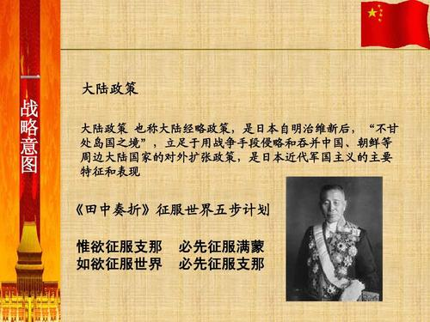
3.甲午中日战争
日本“大陆政策”是一个旨在征服中国和世界的侵略政策。它的第一步是侵占中国的台湾；第二步征服朝鲜；第三步侵占中国的东北和蒙古；第四步征服全中国；最后侵占亚洲，称霸世界。

Slide 66
1884年，日本思想家福泽谕吉在《脱亚入欧》一文中说：“为今之计，我国不能盲目等待邻国达成文明开化，共同振兴亚西亚，莫如与其脱离关系而与西洋文明共进退。支那（指中国）和朝鲜是日本的邻邦，同他们打交道用不着客气，完全可以模仿西洋人的处理方式。……”我们日本人要……谢绝亚西亚东方的恶友。福泽谕吉的观点被称为“脱亚入欧论”。
福泽谕吉对亚洲邻国持何种态度，主张对他们采取何种政策？
对亚洲邻国持轻蔑态度；主张模仿欧洲列强侵略亚洲国家。

Slide 67
(1)背景： ①日本早就想占领中国台湾和藩属国朝鲜、琉球，然后进攻中国大陆。 ②因朝鲜发生农民起义，朝鲜国王请求清政府出兵。 ③通过明治维新壮大了国力的日本，乘机出兵朝鲜，且在牙山口外丰岛偷袭清朝运兵船，于是中日相互宣战。

Slide 68


Slide 69


旅顺大屠杀
1894年11月21日
4天3夜

Slide 70

结果：黄海海战后，北洋水师主力尚存，北洋大臣李鸿章“避战保船”，从而失去了黄海海域的制海权，最终在威海卫战役中北洋舰队全军覆没。

Slide 71



Slide 72
西方报刊对此发表评论说:
“日本是披着文明的皮面带有野蛮筋骨的怪兽。日本今已摘下文明的假面具，暴露了野蛮的真面目。”

Slide 73
“海军备款三千万，仅购数艘，而太后即命提款，营构颐和园。问海军衙门所管何职，则颐和园之工程也。”
——梁启超《戊戌政变记》
甲午战败的原因？
客观原因:敌强我弱
清军失败原因：
主观原因:李鸿章的避战策略
根本原因:清政府的腐败

Slide 74

臭不要脸
三军败绩 割地求和
万寿无疆 普天同庆

Slide 75



Slide 76
面对《马关条约》的赔款，日本外交大臣直言：“在这笔赔款之前，日本财政部门根本料想不到会有好几亿日元的收入……(以前日本)全部收入只有八千万日元，所以，一想到现在有三亿五千万日元滚滚而来，无论政府或私人都顿觉无比的富裕。”

Slide 77
《马关条约》的签订及其影响
内 容
影 响
进一步破坏中国领土和主权完整，并刺激了列强瓜分中国的野心。
大大加重了中国人民的负担，便利了列强通过政治贷款进一步控制中国经济命脉。
列强侵略势力深入中国内地
拓展了列强对华资本输出的途径，严重阻碍了中国民族资本主义的发展。
割辽东半岛、澎湖列岛和台湾及其附属岛屿给日本。 赔偿日本军费二亿两。
增开重庆、沙市、苏州、杭州为通商口岸。 允许日本在中国通商口岸开设工厂。
中国社会半殖民地化的程度大大加深

Slide 78
世间万物抵春愁，
合向苍冥一哭休。
四万万人齐落下泪，
天涯何处是神州。
－－谭嗣同

Slide 79


上海
宁波
福州
厦门
广州

Slide 80
思考——
比较《马关条约》与《南京条约》，结合所学知识，认识《马关条约》对中国社会的影响？
割
香港岛
割 。
更严重的破坏了中国的主权和领土完整，并刺激了列强瓜分中国的野心
赔
2100万银元
二亿。
巨额赔款加重了中国人民的负担，便利了列强通过贷款进一步控制中国经济。
开
五口通商
开四口
列强侵略势力深入到中国内地
其他
协定关税
允设厂。
反映了资本输出要求，严重阻碍着中国民族资本主义的发展

Slide 81
1．中国半殖民地化程度大大加深。《马关条约》反映了帝国主义资本输出、分割世界的侵略要求，它是继《南京条约》以来最严重的丧权辱国的条约，中国社会半殖民地化的程度大大加深了。
2．促进了中国民族的新觉醒。甲午战争是近代中国民族解放运动史上的一座里程碑，是中华民族新觉醒的真发端。
3．清政府的“大国形象”扫地，国际地位一落千丈。列强掀起瓜分中国的狂潮。
4．宣告洋务运动破产。
5．客观上促进了中国资本主义的发展。甲午中日战争后，随着帝国主义侵略的加剧，中国社会的自然经济进一步遭到破坏，客观上为中国民族资本主义的发展提供了条件。
甲午中日战争——成为中国近代史的分水岭。

Slide 82
台湾人民的反割台斗争
1.背景：1895年，中国在甲午中日战争中战败，被迫割让台湾及澎湖列岛给日本。
2.经过：参加台湾保卫战的力量主要有两支：一支以邱逢甲、徐骧为首的义军；另一支是以刘永福为首的黑旗军。最后由于敌我力量的悬殊，加上清政府的腐败，台湾全部沦陷。

Slide 83





四百万人同一哭
去年今日割台湾
澳底
基隆
台北
新竹
台湾高山族抗日义军
大甲
刘永福
大甲溪
太
平
洋
彰化
嘉义
台南
曾文溪
徐骧
丘逢甲

Slide 84
3、结果：1895年10月，台湾全部沦陷。
4、失败原因：（1）敌我力量悬殊；
（2）缺乏清政府的支持。
5、意义：沉重打击了日本帝国主义的侵略气焰，充分表
现了台湾军民维护国家主权的坚强意志和高度的爱国主义精神，在中国人民反侵略斗争史上留下了光辉的篇章。

Slide 85

4.瓜分中国的狂潮
1.“三国干涉还辽” (1)《马关条约》签订，俄、德、法“三国干涉还辽”，日本被迫归还辽东半岛，但向清政府索取3000万两白银“赎辽费”。 (2)为了在3年内向日本交出2.3亿两白银，清政府分3次向俄法银行团、英德银行团，以高额利息借款3亿两白银。

Slide 86
2．列强在中国强租租借地 (1)各帝国主义国家纷纷在中国划分“势力范围”，在从渤海到南海的中国沿海地区强租租借地：俄国强租旅大，英国租威海卫，德国租胶州湾，英国租香港新界，法国租广州湾。 (2)列强还在中国大量掠夺铁路和工矿利权。
当中国盛时，日本不敢与抗。……咸丰庚申中英之战，败衅，……英、法、俄、美并为有约之国，日本不得与……是役(甲午战争)败后，……日人……资中国赔款以兴百政，培力既厚……俄、法、德以仗义归辽，责报殊奢，而中国复乖于应付，于是俄据旅顺、大连湾，英据威海卫，德据胶州，法据广州湾，以互为钤制……中国乃不国矣。
--杨松等《中国近代史资料选编》

Slide 87





Slide 88
近代中国完全沦为半殖民地半封建社会的过程：
列强的侵华战争给中国带来了什么严重后果？
第一次鸦片战争（1840-1842）
《南京条约》
中国开始沦为半殖民
半封建社会
第二次鸦片战争（1856-1860）
《天津条约》《北京条约》
使中国社会半殖民
半封建的程度加深
中日甲午战争 （1894-1895）
《马关条约》
使中国社会半殖民
半封建的程度大大加深
八国联军侵华 （1900-1901）
《辛丑条约》
使中国完全沦为半殖民
半封建的社会

